Slide 1
Semantiskais tīmeklis
–––––––––––––––––
Semantic Web
Andrejs Lesovskis
Notes:
©2005 Microsoft Corporation. All rights reserved.
This presentation is for informational purposes only. Microsoft makes no warranties, express or implied, in this summary.

Slide 2
Lekcijas plāns
Taksonomijas
Ontoloģijas
Tēzauri
OWL valoda

Slide 3
Ievads
Lekciju slaidus var atrast sekojošajā mājas lapā:
http://www.cs.rtu.lv/ASTF/LDPPG/studentiem.htm
vai
http://tinyurl.com/rtusemweb

Slide 4
Ontoloģijas
Terminu ontoloģija izmanto, lai aprakstītu modeļus ar atšķirīgām detalizācijas (struktūrizācijas) pakāpēm:
  Mazāka d. p.: taksonomijas (Semio/Convero, Yahoo hierarchy, UNSPSC), datu bāzes shēmas un metadatu shēmas (ICML, ebXML, WSDL).
  Lielāka d. p.: tēzauri (WordNet, CALL, DTIC), konceptuālie modeli (OO models, UML).
  Vēl lielāka d. p.: loģiskās teorijas (Ontolingua, TOVE, CYC, Semantic Web).
Notes:
©2005 Microsoft Corporation. All rights reserved.
This presentation is for informational purposes only. Microsoft makes no warranties, express or implied, in this summary.

Slide 5
Ontoloģiju spektrs (1)
Stiprā semantika
Modal Logic
First Order Logic
Loģiskā teorija
Is Disjoint Subclass of with transitivity property
Description Logic
DAML+OIL, OWL
UML
Konceptuāls modelis
Is subclass of
RDF/S
Semantic Interoperability
XTM
Extended ER
Tēzaurs
Has narrower meaning than
ER
DB Schemas, XML Schema
Structural Interoperability
Taksonomija
Is sublassification of
Relational
Model, XML
Syntactic Interoperability
Vājā semantika

Slide 6
Ontoloģiju spektrs (2)
Stiprā semantika
Modal Logic
First Order Logic
Problēma: ļoti vispārēja
Semantiskā ekspresivitāte: ļoti augsta
Loģiskā teorija
Is Disjoint Subclass of with transitivity property
Description Logic
DAML+OIL, OWL
UML
Konceptuāls modelis
Problēma: vispārēja
Semantiskā ekspresivitāte: augsta
Is subclass of
RDF/S
Semantic Interoperability
XTM
Extended ER
Problēma: vispārēja
Semantiskā ekspresivitāte: vidēja
Tēzaurs
Has narrower meaning than
ER
DB Schemas, XML Schema
Structural Interoperability
Taksonomija
Problēma: lokāla
Semantiskā ekspresivitāte: vāja
Is sublassification of
Relational
Model, XML
Syntactic Interoperability
Vājā semantika

Slide 7

Jēgas (signifikācijas) trīsstūris
<John_Smith >
Koncepts
Semantika:Jēdziens
Norāde/
Apzīmējums
Jēga
Termins
Reālās pasaules
referents
“John” + “Smith”
Sintakse:Simboli
Pragmatika:Pielietošana
Paplašinājums

Slide 8
Termins un koncepts
Termins (terminoloģija):
  Dabiskās valodas vārdi vai frāzes, kas norāda jēdzienu.
  Sintakse, kura aizstāj vai indicē semantiku (jēdzienu).
Koncepts:
  Semantiskā vienība (jēdziens), mezgls (entītija) vai saite (attiecība) zināšanu attēlošanas modeļos
Termins “Transportlīdzeklis”
Koncepts Transportlīdzeklis
Koncepts Autotransports
Koncepts Automobilis
Termins “Automobilis”
Termins “Automašīna”
Terminu attiecības
Konceptu attiecības
Šaurāks nekā
Sinonīms
Ir apakšklase

Slide 9
Taksonomija
"Taksonomija (vispār.) – zinātniskās klasificēšanas pamatprincipu pētīšana; sistemātiskā klasificēšana; piemērām: sakārtotā augu un dzīvnieku klasificēšana, kas atbilst to dabiskām attiecībām."
" Taksonomija (inf. tehn.) – informācijas entītiju klasificēšana hierarhijas formā tā, lai tā atbilstu attiecīgajām reālās pasaules entītiju attiecībām."

Slide 10
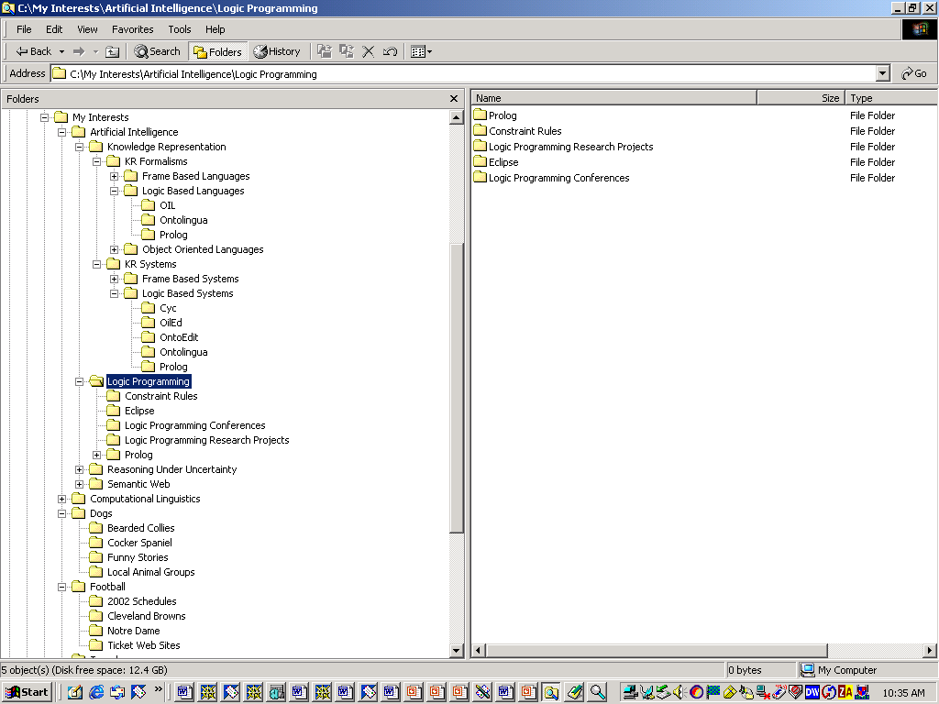
Vāju taksonomiju piemēri
Piemērs: direktoriju struktūra
Piemērs: UNSPSC
Notes:
©2005 Microsoft Corporation. All rights reserved.
This presentation is for informational purposes only. Microsoft makes no warranties, express or implied, in this summary.

Slide 11
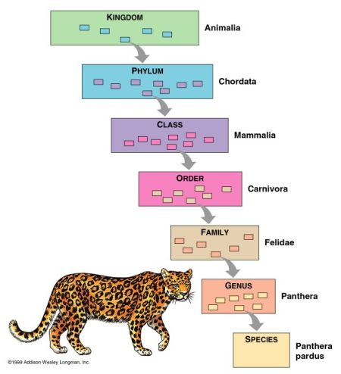
Stipru taksonomiju piemēri
objekts
aģents
persona
organizācija
menedžeris
darbinieks

Slide 12
Tēzaurs
"Tēzaurs – ir pārvaldāma vārdnīca, kas ir sakārtota noteiktā secībā un strukturētā tā, lai varētu attēlot un identificēt ar standartiem attiecību indikatoriem ekvivalentas, homogrāfiskas, hierarhiskas un asociatīvas attiecības starp terminiem."

Slide 13
Tēzauru terminu attiecības

Slide 14
Tēzaurs pret ontoloģiju
Pārvaldāmā vārdnīca
Termini
Relācijas
Ontoloģija
Koncepts
Loģiskā-konceptuāla
Semantika
(stipra)
Tēzaurs
Reālās pasaules
referenti
Termins
Terminu
Semantika
(vāja)
‘Semantiskās attiecības:
Equivalent =
Used For (Synonym) UF
Broader Term/BT
Narrower Term/NT
Related Term/RT
Logical Concepts
Entītijas
Relācijas
Īpašības
Aksiomas
Semantiskās attiecības:
Subclass Of
Part Of
Arbitrary Relations
Meta-Properties on Relations

Slide 15
Tēzaura piemērs no CALL
imagery
aerial imagery
infrared imagery
radar imagery
combat support
equipment
radar photography
moving target indicators
intelligence and electronic
warfare equipment
Narrower than
Related to
imaging systems
imaging radar
infrared imaging systems

Slide 16
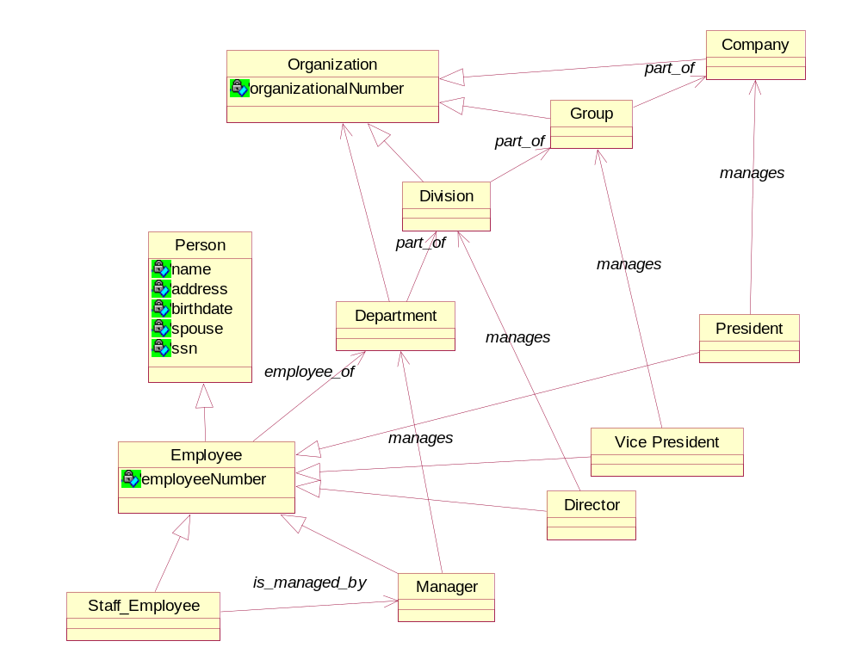
Konceptuālais modelis

Slide 17
Ontoloģija (1)
"Ontoloģijas definē pamatkonceptus un attiecības, kas veido konkrētas nozares tematisku vārdnīcu un noteikumus konceptu un attiecību apvienošanai, lai nodefinētu vārdnīcas paplašinājumus."
"Ontoloģija ir formāla, skaidra koplietojamas konceptualizācijas specifikācija."
Notes:
©2005 Microsoft Corporation. All rights reserved.
This presentation is for informational purposes only. Microsoft makes no warranties, express or implied, in this summary.

Slide 18
Ontoloģija (2)
Ontoloģijas definē terminus, kas tiek izmantoti, lai aprakstītu un attēlotu zināšanas no konkrētas sfēras.
Cilvēki, datu bāzes un lietojumprogrammas izmanto ontoloģijas, lai koplietotu informāciju par konkrētu nozari.
Ontoloģijas satur mašīnlasāmas nozares pamatkonceptu definīcijas un attiecības starp tiem.
Notes:
©2005 Microsoft Corporation. All rights reserved.
This presentation is for informational purposes only. Microsoft makes no warranties, express or implied, in this summary.

Slide 19
Ontoloģiju attēlošanas līmeni
Valoda
Meta-Level to Object-Level
Ontoloģijas
(Vispārējās)
Meta-Level to Object-Level
Zināšanu bāze
(Konkrētās zin.)

Slide 20
Web Ontology Language (OWL)
Ir DAML+OIL valodas revīzija.
Ir W3C rekomendācija.
Eksistē 3 valodas versijas:
  OWL Lite
  OWL DL
  OWL Full
Notes:
©2005 Microsoft Corporation. All rights reserved.
This presentation is for informational purposes only. Microsoft makes no warranties, express or implied, in this summary.

Slide 21
OWL’am izvirzītie mērķi
Labi definēta sintakse
Efektīvas spriešanas atbalsts
Formālās semantikas
Pietiekami izteiksmīga valoda

Slide 22
Ka pietrūkst RDFS?
Lokālais īpašību darbības diapazons;
Klašu sadalīšana;
Kardinalitāšu ierobežojumi;
Speciālas īpašību iezīmības.

Slide 23
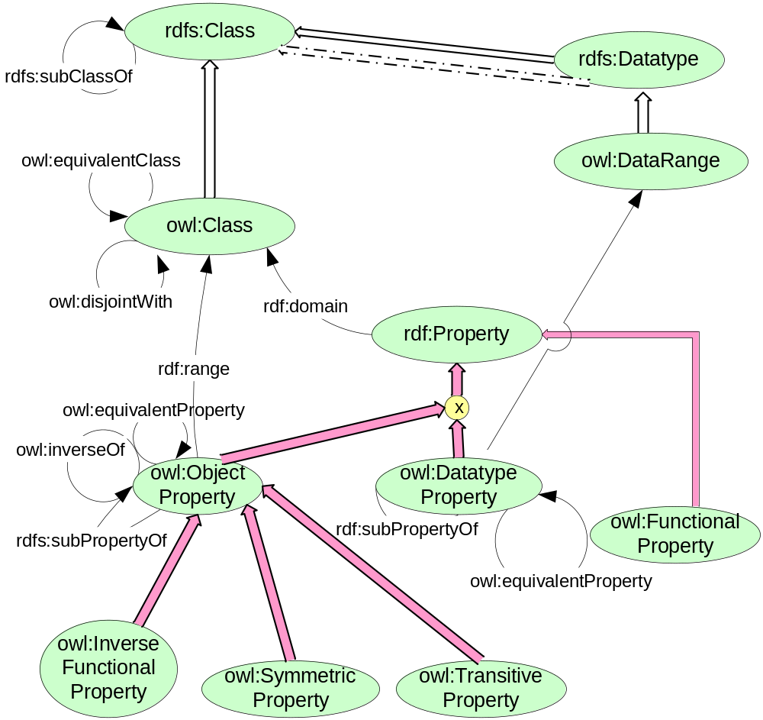
OWL entītijas un to attiecības

Slide 24
OWL klases
<owl:Class>
<owl:oneOf rdf:parseType="Collection">
<owl:Thing rdf:about="#Eurasia"/>
<owl:Thing rdf:about="#Africa"/>
…
</owl:oneOf>
</owl:Class>
<owl:Class rdf:ID="Opera"> <rdfs:subClassOf rdf:resource="#MusicalWork" /> </owl:Class>

Slide 25
OWL piemērs
<owl:Class rdf:about="#mathCourse">
<rdfs:subClassOf>
<owl:Restriction>
<owl:onProperty rdf:resource= "#isTaughtBy"/>
<owl:hasValue
rdf:resource= "#949352"/>
</owl:Restriction>
</rdfs:subClassOf>
</owl:Class>

Slide 26
OWL piemērs (2)
<owl:Class rdf:ID="carnivore">
<rdfs:comment>Carnivores are exactly those animals
that eat animals.</rdfs:comment>
<owl:intersectionOf rdf:parsetype="Collection">
<owl:Class rdf:about="#animal"/>
<owl:Restriction>
<owl:onProperty rdf:resource="#eats"/>
<owl:someValuesFrom rdf:resource="#animal"/>
</owl:Restriction>
</owl:intersectionOf>
</owl:Class>

Slide 27
Paldies par uzmanību!
Notes:
©2005 Microsoft Corporation. All rights reserved.
This presentation is for informational purposes only. Microsoft makes no warranties, express or implied, in this summary.

